Slide 1
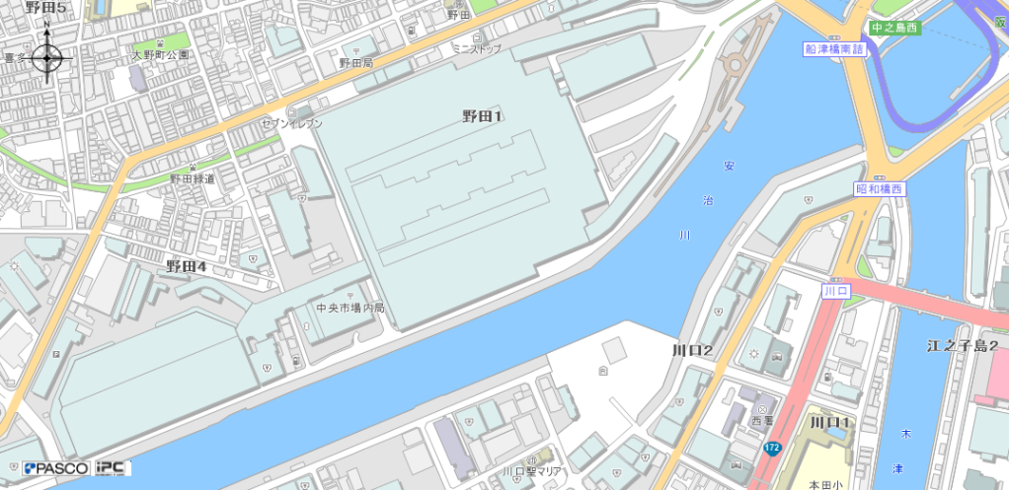
■回答２別紙
■事業区域の概要（敷地及び流水面の状況）
（都市・地域再生等利用区域への指定を要望するエリア（未確定※））
※ 端建蔵橋架替工事による
河川占用許可の概ねの区域
予定エリア
河川幅員 1/4以内の範囲の流水面
※エリアについては、公募による事業者決定後確定します。

